Slide 1

SPARKS AV Set-Up

Slide 2
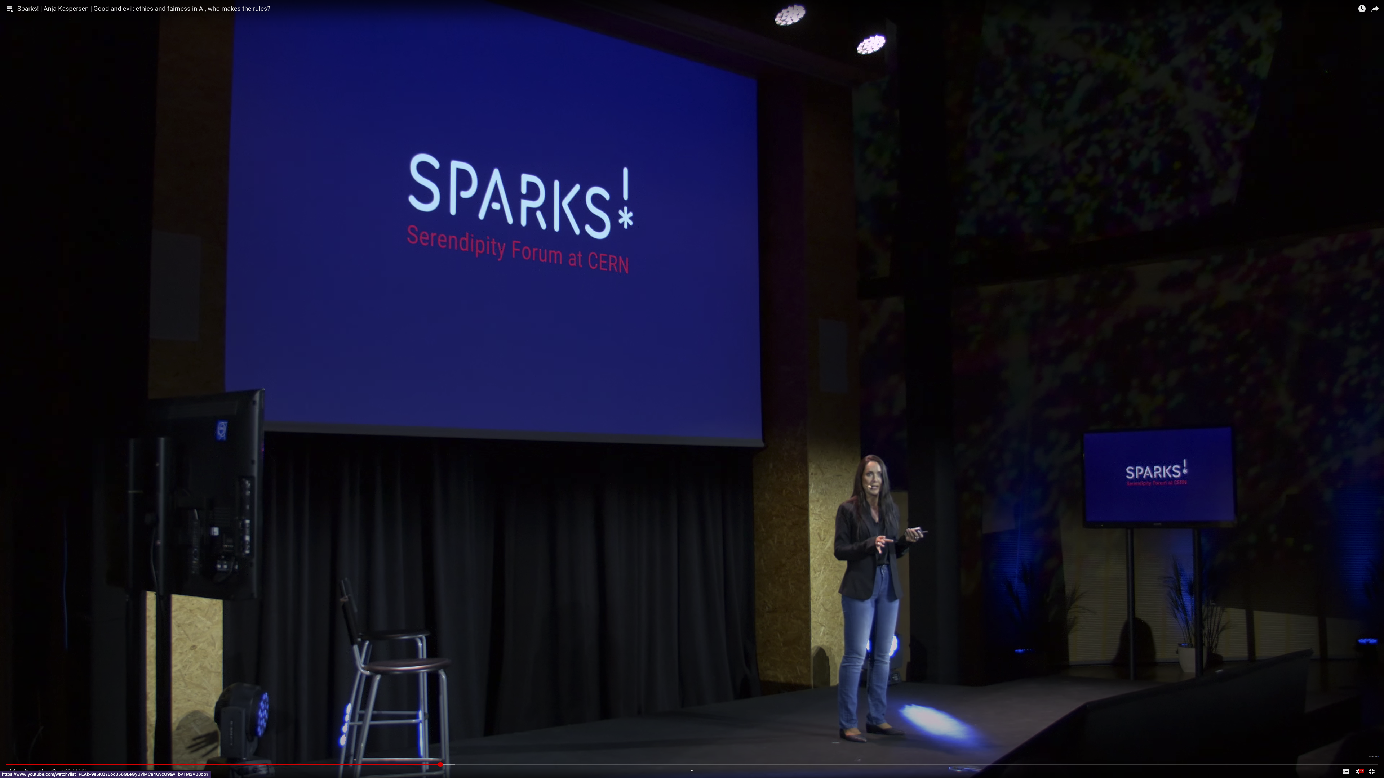

Slide 3
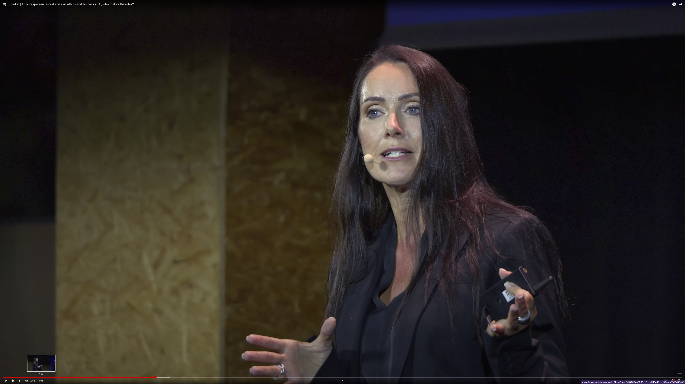
Camera à cours

Slide 4
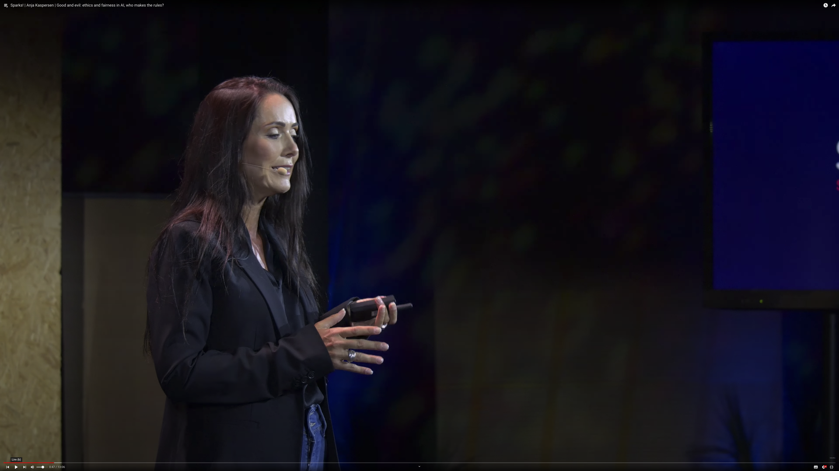
Camera à jardin

Slide 5
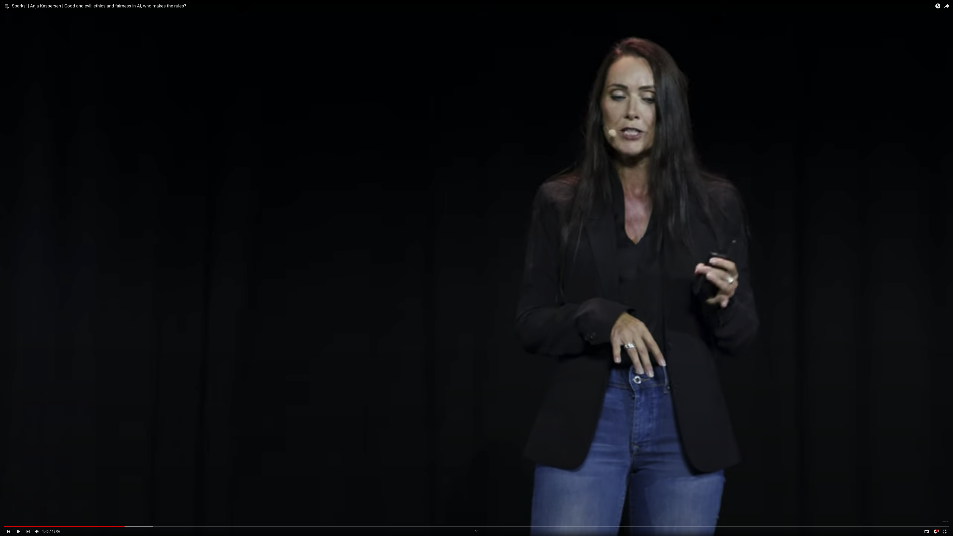
Camera centrale

Slide 6

PLAN LARGE- TED

Slide 7
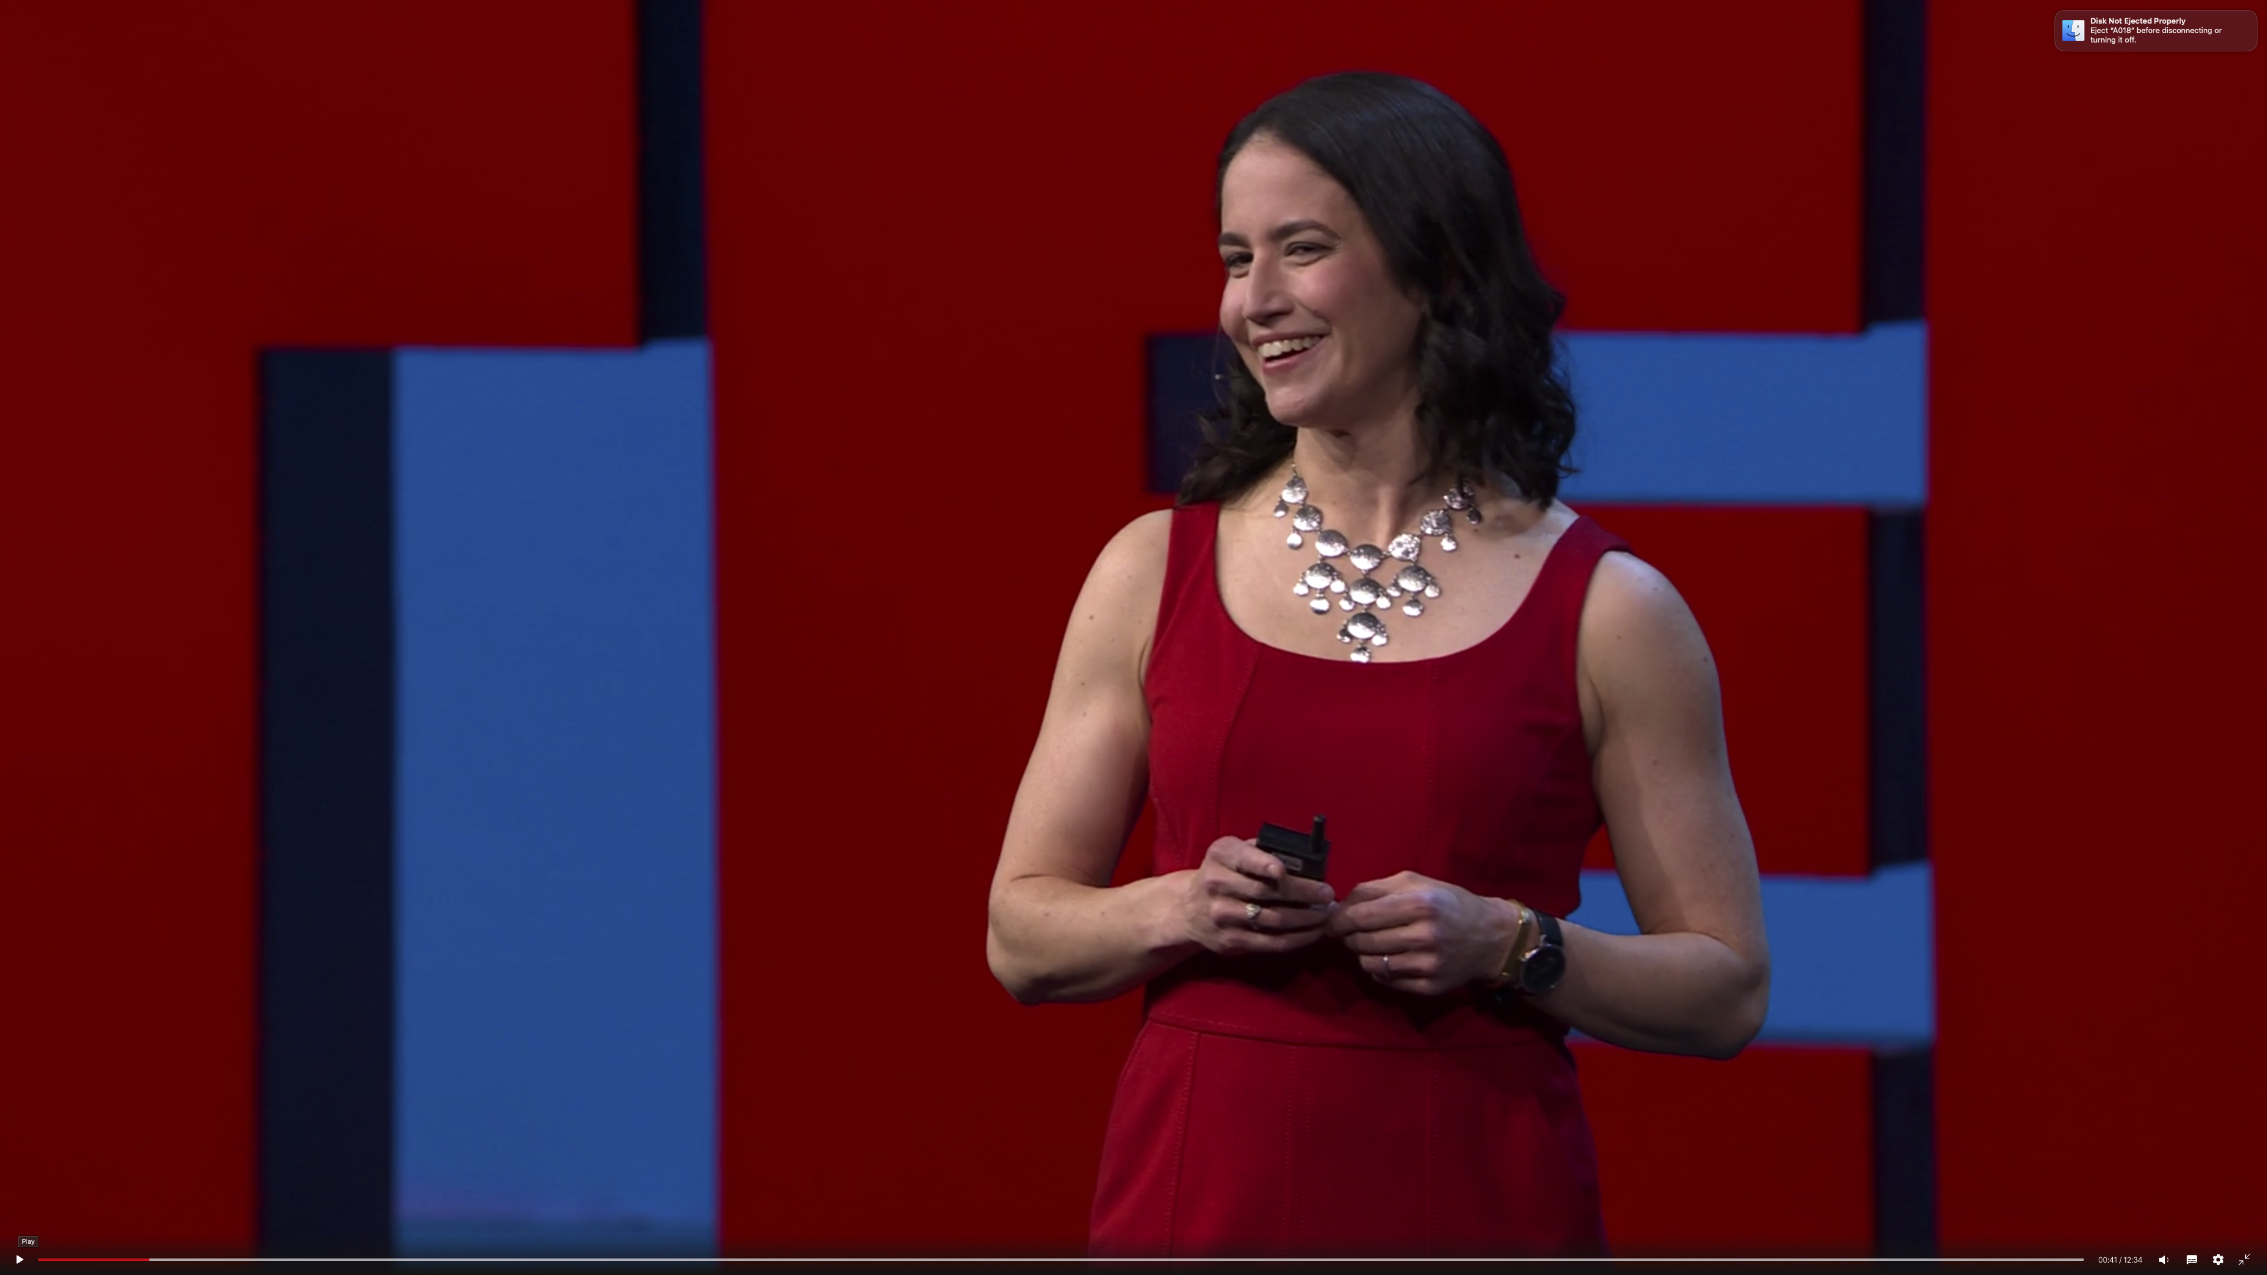
Camera à cours

Slide 8
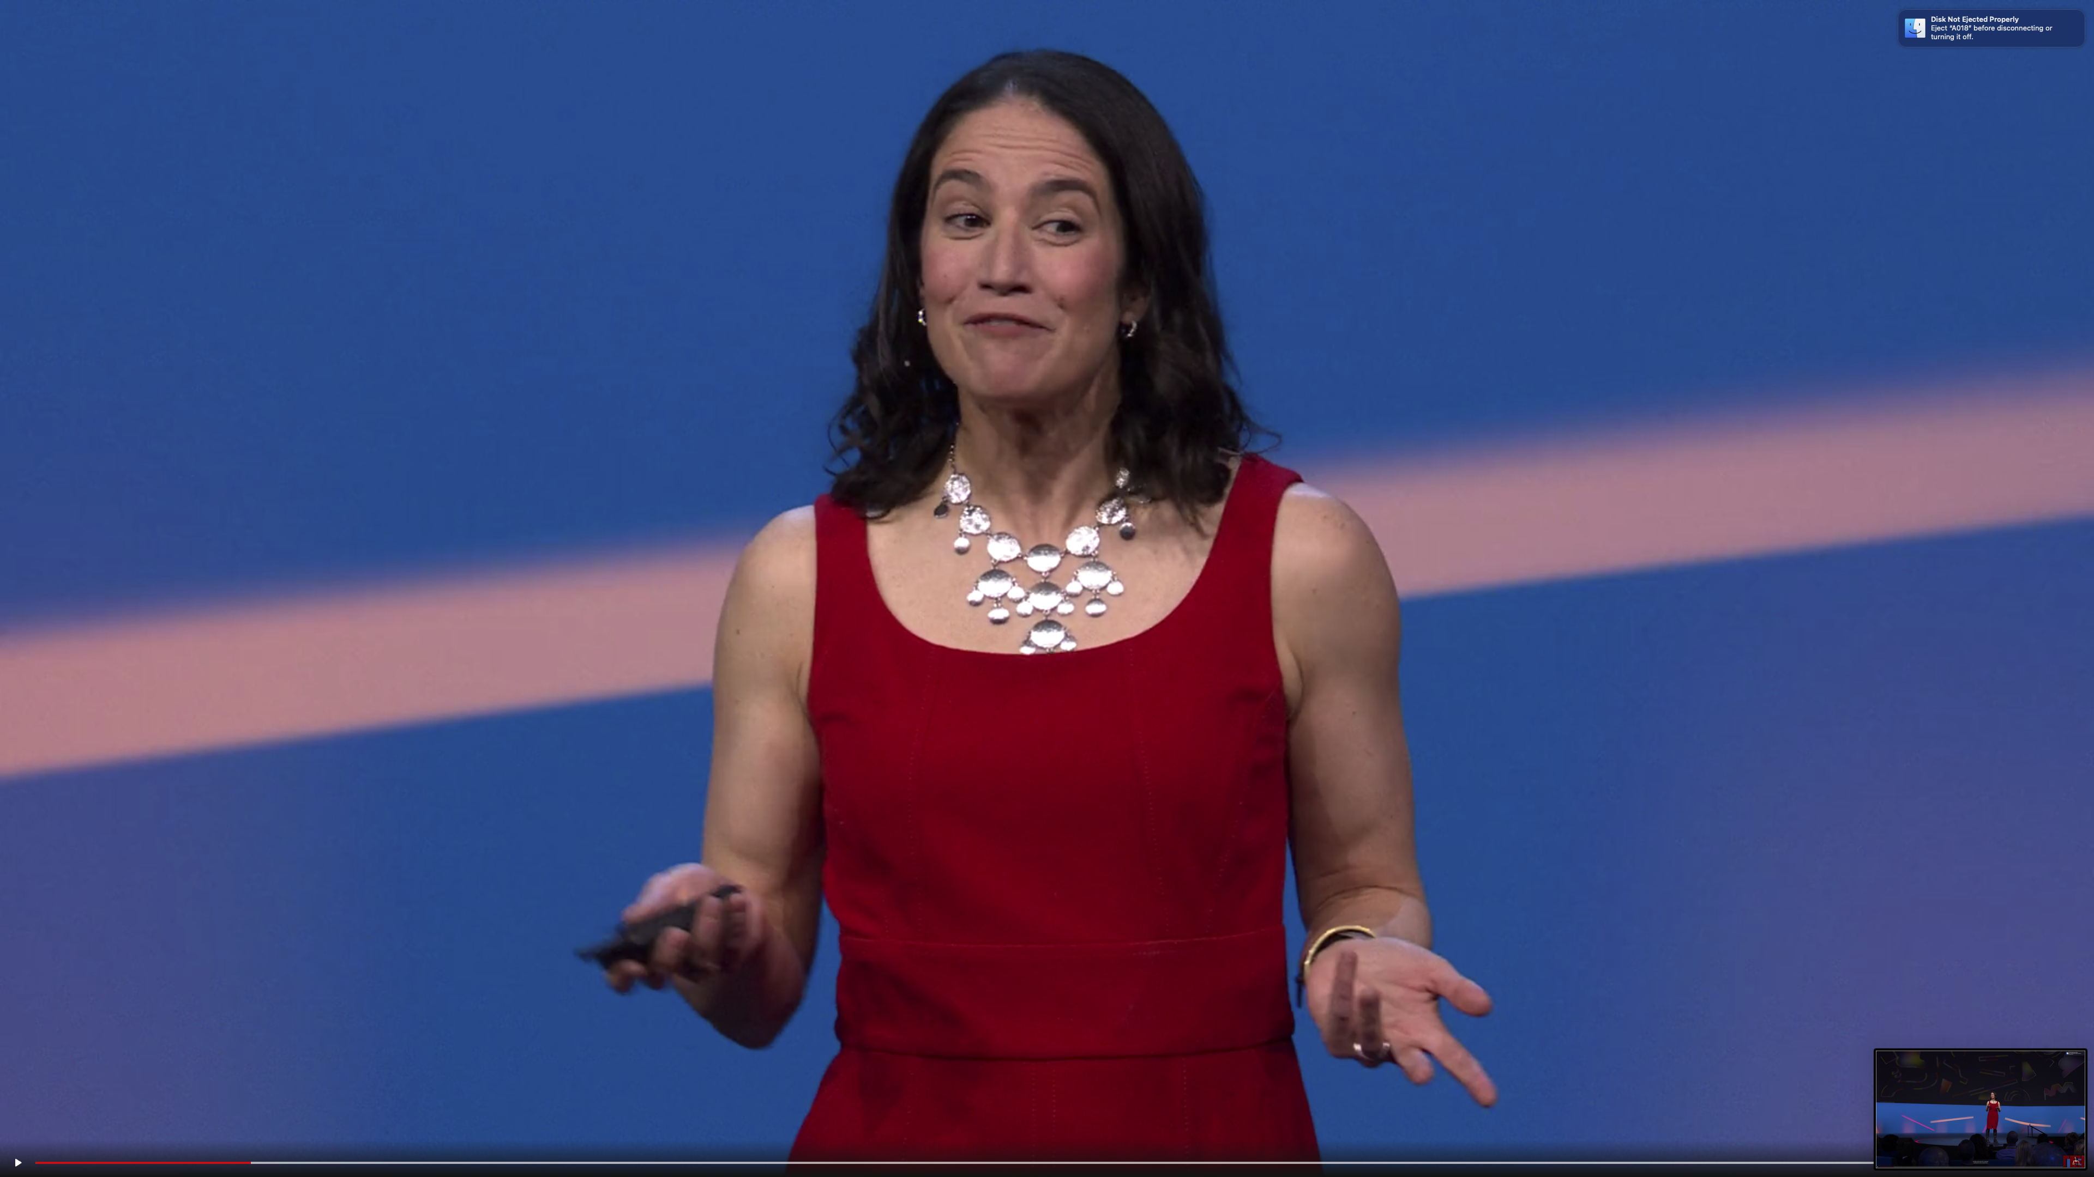
Camera à JARDIN

Slide 9

Plan large

Slide 10
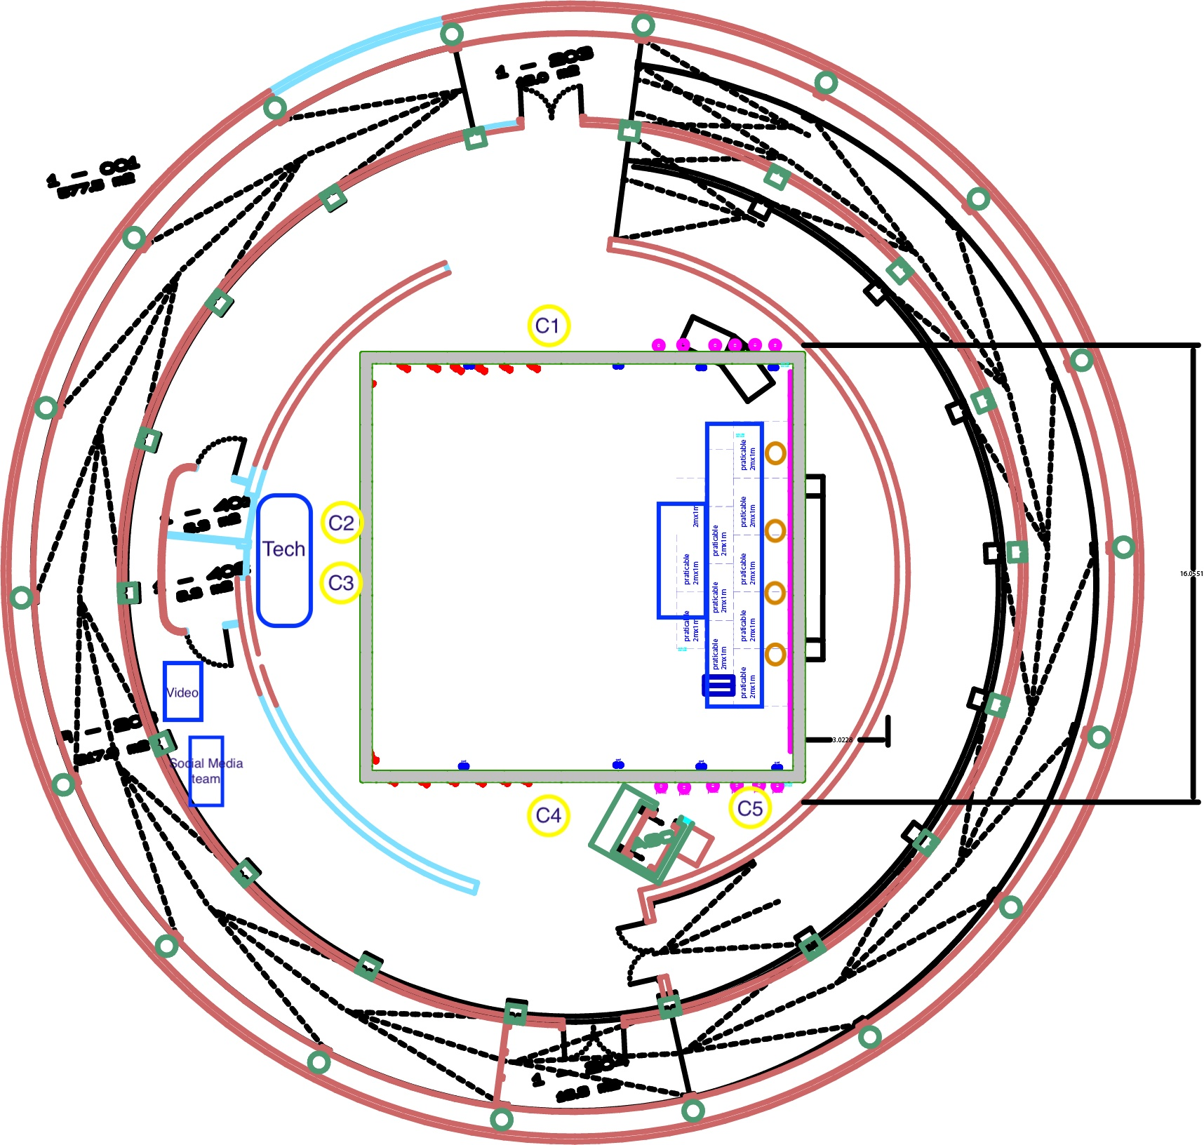

Slide 11
AV Set-up

